Slide 1
MAVZU:

Slide 2

Duragaylash seleksiyada, dastlabki, material yaratishning asosiy usullaridan biridir. Duragaylash dastawal ota-ona juftlarini tanlashdan boshlanadi. Duragaylashning muvaffaqiyati ota-ona juftlarini to ‘g‘ri tanlashga bog‘liq.
Duragay organizm o‘z ota-onasining irsiyati asosida vujudga keladi, lekin belgi va xususiyatlari bilan ma’lum darajada farq qiladi.
Buning qonuniyatlarini tushunish uchun chatishtirishga olingan o‘simliklaming belgilari muayyan sharoitda bo‘g‘indan bo‘g‘inga qanday o‘tishini bilish kerak.

Slide 3
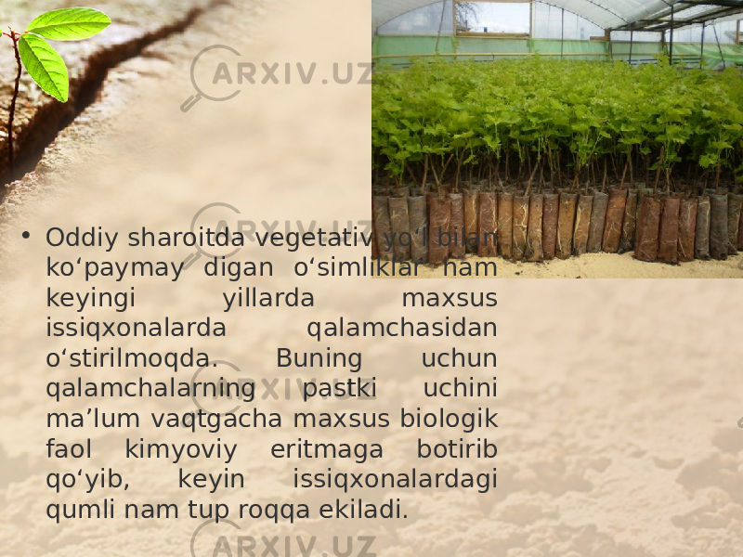
Seleksiyada chatishtirish uchun ota-ona juftlarini tanlash prinsiplari:
1. Ekologo-geografik prinsip.
2. Hosil elementlariga qarab tanlash.
3. Ayrim rivojlanish fazalarining davomiyligiga qarab.
4. Kasallik va zararkunandalarga chidamliligiga qarab.
5. Diallel chatishtirishlar asosida.
Bu usullar yordamida ota-ona juftlari tanlangach, chatishtirishlar o ‘tkaziladi. Buning uchun chatishtirish tartibini bilish kerak.

Slide 4
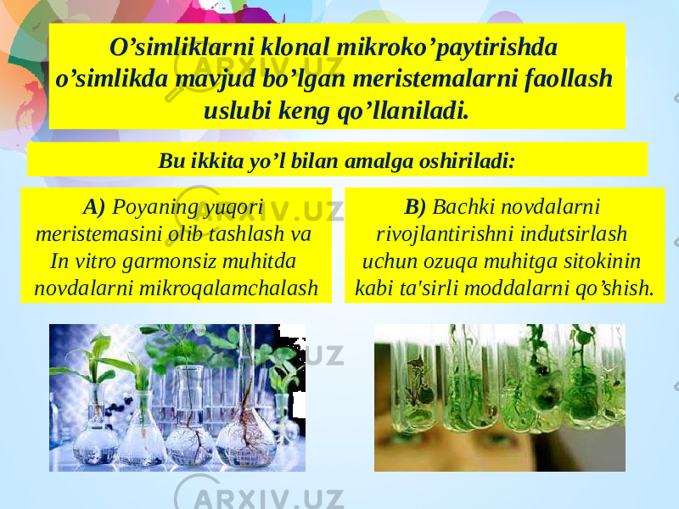
Chatishtirish tartibi o‘simlik gulining tuzilishi (bir yoki ikki jinsli, oddiy gul yoki tupgul), gullash biologiyasi (ochiq yoki yopiq gullash) va changlanish xiliga (o‘zidan yoki chetdan changlanish) bogiiq.
Chatishtirish uchun birinchi navbatda o ‘simlikning gullash davri davomiyligi, gulning ochilish xossasini, changchi va urug‘chining hayotchanligi, changning qancha vaqt saqlanishini hisobga olish lozim. Chunki bu xususiyatlar turli navlarda tuproq- iqlim hamda ob-havo sharoitiga qarab har xil bo'ladi.
Sun’iy chatishtirish tartibi bir-biri bilan uzviy bog‘liq ravishda va ketma-ket bajariladigan 3 xil ishdan iborat:

Slide 5
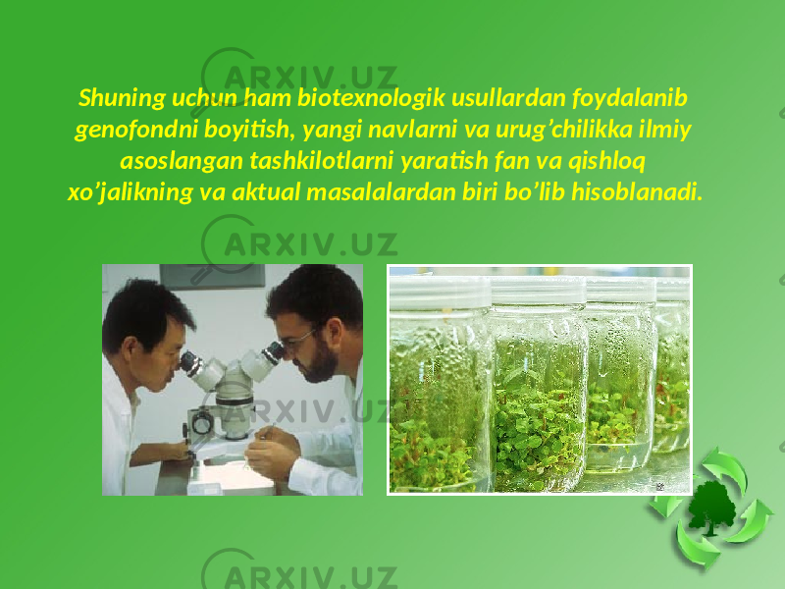
— gulni chatishtirish uchun tanlash va changlashga tayyorlash;— ona sifatida olingan o‘simlik gulini bichish (kastratsiya);
— changlash.
Chatishtirish uchun eng yaxshi rivojlangan navga xos sog‘lom o ‘simliklar tanlab olinadi. Har bir o‘simlikda chatishtirish uchun yaxshi rivojlangan gullar qoldiriladi, boshqalari yulib tashlanadi (daraxt ekinlarida novdadagi). pchilik o‘simliklarda gullar gulto‘plamlarda joylashgan bo‘ladi va har xil rivojlangan boiadi, bir vaqtda ochilmaydi, ulardan hosil bo‘lgan urugiar ham bir xil sifatli bo‘lmaydi
. Shuning uchun ham ulardan yuqori sifatli duragaylar olish uchun chatishtirish vaqtida barcha choralarni ko‘rish kerak. Ana shunday tadbirlardan biri tupgulni chatishtirishga tayyorlashdir.

Slide 6
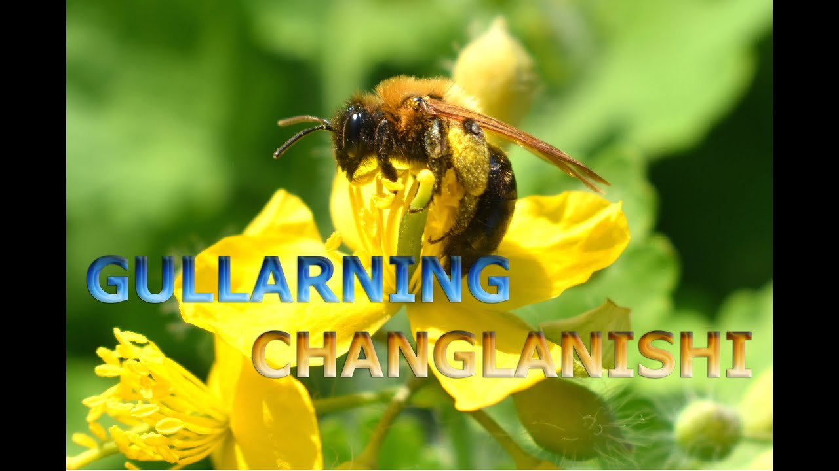
So‘ngra gul o‘zidan changlanib qolmasligi uchun ona o‘simlikdagi gulning changdonlari terib olinadi. Changdonlarni yulish vaqtida urug‘chiga shikast yetkazmaslik choralarini ko‘rish kerak.
Novdadagi kerakli gullar bichib boiingach, unga darhol suvda ivimaydigan, yorug'likni yaxshi o‘tkazadigan yupqa pergament qog‘ozlardan yasalgan xaltacha (izolyatorlar) kiygiziladi. Xaltachaga qalam bilan gul bichilgan kun va bu ishga mas’ul kishining familiyasi yozib q o ‘y i l a d i .
Bichilgan gullar voyaga yetgan, yaxshi rivojlangan sog‘lom ota o‘simlikdan yig‘ib olingan changlar bilan changlatiladi.

